Slide 1


16.9.2025
Club coaches meeting
Notes:
Today I don’t want to be so long. But because is new school year and so many new athlets in Urhea we need to go thru some thigs the same as last year. Some changes already in gym program. U23 can do their own program. (test period). Plan need to be presented and tracked. If not we will go back.
Really didn’t want to be negative, but we need to be realistic.
In sport athletes needs to preform every year, so steping down a bit, results go down even more.

Slide 2


Sisältö
Ajankohtaiset asiat
Otto Favén, Järjestö- ja valmennuspäällikkö
Matti Lattu, Valmennusvaliokunnan puheenjohtaja
U15 katsaus
Samuli Markkanen, OTO-valmentaja
U18 katsaus
Khirchla Khirchilashvili, U18 NOV
U21 katsaus
Alain Calderin, U21 Akatemiavalmentaja
Aikuiset ja U23
Rok Draksic, päävalmentaja
Eetu Laamanen, U23 NOV
Urheilullinen menestys
Kasvava jäsenmäärä
Kehittyvät seurat
Los Angeles 2028
Mitali
10% kasvu
vuosittain
Koulujudo
Aluetoiminta

Slide 3

Strategia 2025-2028
Urheilullinen menestys
Kasvava jäsenmäärä
Kehittyvät seurat
Los Angeles 2028
Mitali
10% kasvu
vuosittain
Koulujudo
Aluetoiminta
Luukas Saha EM 3.
Emma Krapu, Universiadit 3.
Sofia Pekki U18 EM 3.
9% kasvu jäsenmäärässä kautena 2024-2025 verrattuna edelliseen kauteen.
Elokuu 2025 lisenssejä hankittu 53 enemmän kuin elokuussa 2024.
Aluetoiminnan tuki.
U15 toimintaa kehitetään.
Educamessut.
Kasvanut määrä koulujudo-kokeiluja.
Viestintäviikot.
3 uutta seuraa Tähtiseurapolulla.

Slide 4
Muuta ajankohtaista
Judoliitto kartoittaa OTO-valmentajia nuorten valmennukseen
Suomen Judoliitto Ry kartoittaa vapaaehtoisia valmentajia nuorten valmennukseen. Toivomme valmennustehtävistä kiinnostuneilta hyvää lajin valmennustuntemusta, aktiivista halua oppia uutta sekä kykyä toimia lasten ja nuorten kanssa.
Judoliiton valmennustoiminnan palautekysely
Kaikkien ikäluokkien urheilijoilta U18 ikäluokasta alkaen, jotka ovat Judoliiton valmennuksen piirissä sekä heidän valmentajiltaan ja taustajoukoilta kerätään palautetta valmennustoiminnan kehittämiseksi. Kysely on lyhyt, mutta toivomme että vastaat ajatuksella. Palaute annetaan nimettömänä.
Urheilullinen menestys
Kasvava jäsenmäärä
Kehittyvät seurat
Los Angeles 2028
Mitali
10% kasvu
vuosittain
Koulujudo
Aluetoiminta

Slide 5
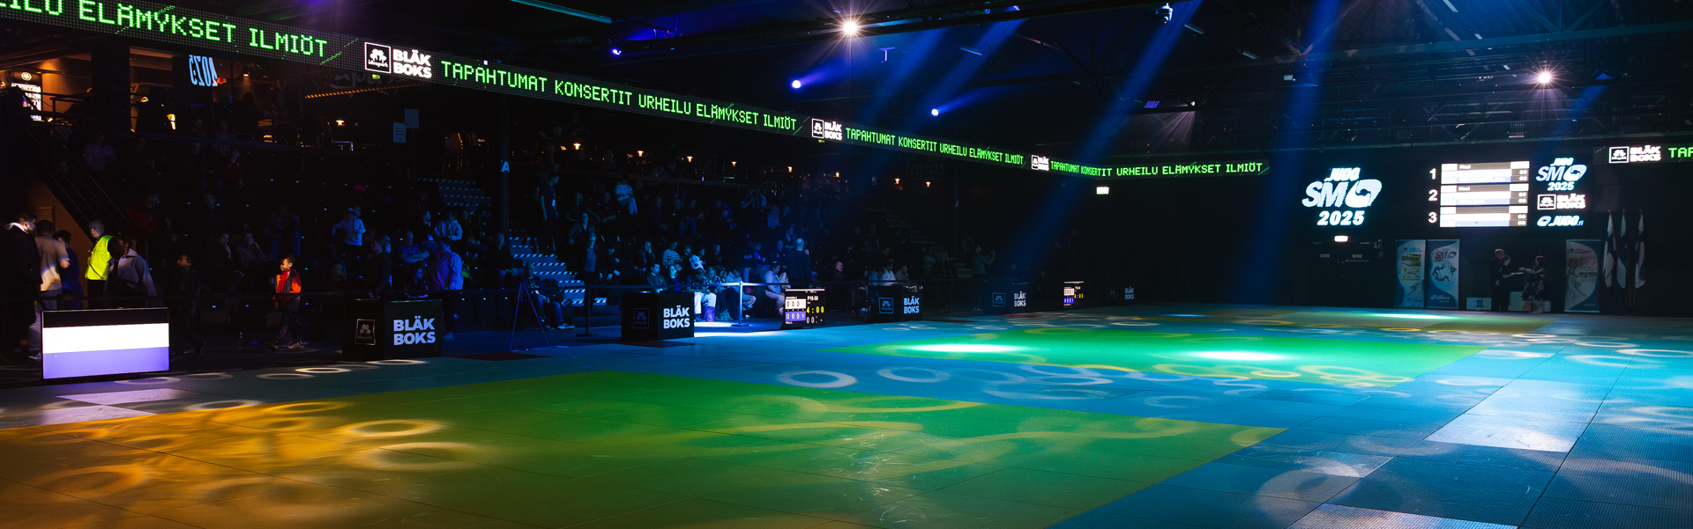
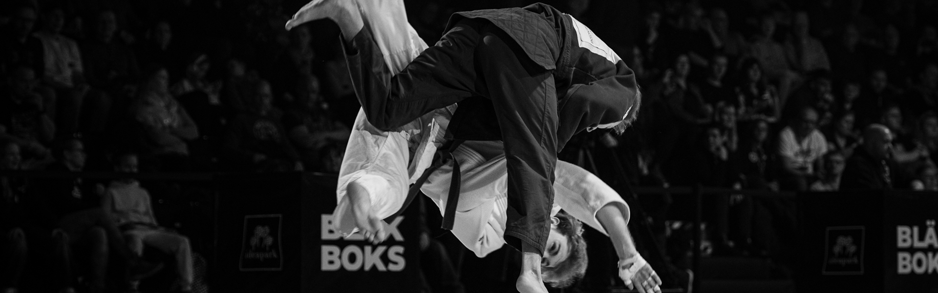
Bläk Boksissa
SM-Viikonloppu
27.2. – 1.3.2026
PM-Kilpailut
12. – 14.6.2026

Slide 6
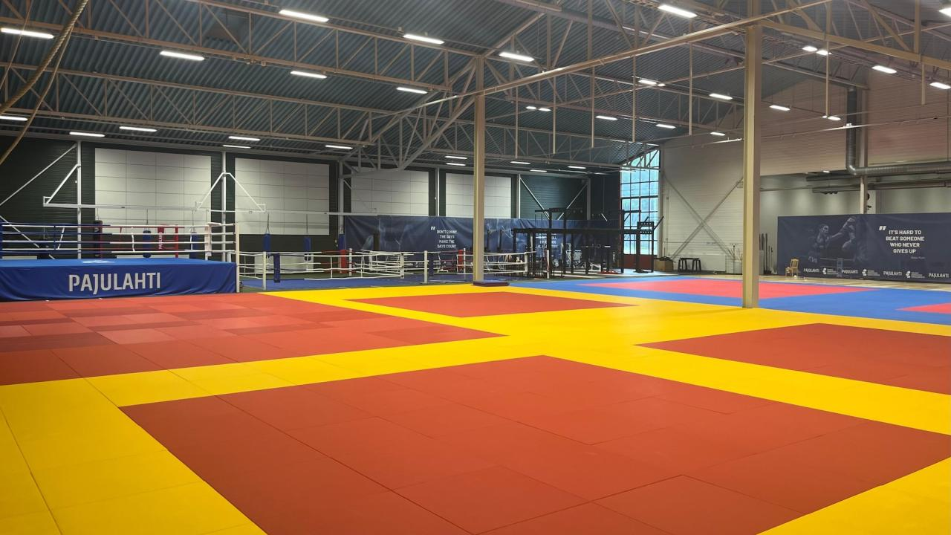

Judovalmennuksen seminaari 3. – 4.1.2026
Nordic Camp 2. – 5.1.2026
U15 Winter Camp 2. – 4.1.2026

Slide 7
16.9.2025
U15: Samuli Markkanen
Notes:
Today I don’t want to be so long. But because is new school year and so many new athlets in Urhea we need to go thru some thigs the same as last year. Some changes already in gym program. U23 can do their own program. (test period). Plan need to be presented and tracked. If not we will go back.
Really didn’t want to be negative, but we need to be realistic.
In sport athletes needs to preform every year, so steping down a bit, results go down even more.

Slide 8
U15: Menneet tapahtumat
Past events etc.
Urheilullinen menestys
Kasvava jäsenmäärä
Kehittyvät seurat
Los Angeles 2028
Mitali
10% kasvu
vuosittain
Koulujudo
Aluetoiminta

Slide 9
U15: Tulevia tapahtumia
Future events etc.
Urheilullinen menestys
Kasvava jäsenmäärä
Kehittyvät seurat
Los Angeles 2028
Mitali
Koulujudo
Aluetoiminta

Slide 10
16.9.2025
U18: Khirchla Khirchilashvili
Notes:
Today I don’t want to be so long. But because is new school year and so many new athlets in Urhea we need to go thru some thigs the same as last year. Some changes already in gym program. U23 can do their own program. (test period). Plan need to be presented and tracked. If not we will go back.
Really didn’t want to be negative, but we need to be realistic.
In sport athletes needs to preform every year, so steping down a bit, results go down even more.

Slide 11
U18 – Nimetyt ryhmät
Maajoukkue
Kasvava jäsenmäärä
Kehittyvät seurat
Los Angeles 2028
Mitali
Koulujudo
Aluetoiminta
Valmennusryhmä

Slide 12
U18: Kehittyminen askel askeleelta
VUOSI 1 | Liitytään valmennusryhmään Näytetään sitoutuminen harjoitteluun U18 ikäluokan kilpailunäytöt huomioidaan tuleviin maajoukkuevalintoihin
VUOSI 2 | Maajoukkuevalinnat sitoutumisen ja oman U18 ikäluokan kilpailunäyttöjen perusteella Jatketaan harjoittelua maajoukkueen tai valmennusryhmän vuosisuunnitelman mukaan Maajoukkueessa otteluvoitot European Cup tasolla ja arvokilpailut
VUOSI 3 | Maajoukkueessa European Cup ja EM Valmennusryhmässä PM, Bremen, Thuringen… Valmistautuminen U21 ikäluokkaan siirtymiseen
Urheilullinen menestys
Kasvava jäsenmäärä
Kehittyvät seurat
Los Angeles 2028
Mitali
10% kasvu
vuosittain
Koulujudo
Aluetoiminta

Slide 13
Vuosisuunnitelma
1. Vuoden U18 judokasta alle 21-vuotiaisiin
 |  | Tammikuu | Helmikuu | Maaliskuu | Huhtikuu | Toukokuu | Kesäkuu | Heinäkuu | Elokuu | Syyskuu | Lokakuu | Marraskuu | Joulukuu
Vuosi 1
siirtyvä YKA-ryhmä |  | Samurai-Cup | 2 x Yläkoululeirit, mahdollinen 1 x MJ-leiri, kv- ja kotimaan tapahtumat |  |  |  | Kolme kesäleiriä |  |  | Kv- ja kotimaan tapahtumat, MJ-leiri |  | Kv-kilpailut (Tarto, BSC) ja leiri, MJ-leiri
Valmennusryhmä |  | MJ-leiri | SM, Kv- (Bremen, Thuringen) ja kotimaan tapahtumat |  | MJ- / kv-leiri | PM
Vuosi 2
Maajoukkue |  | MJ-leiri ja Kv-leiri |  | SM, 1 x European Cup (+Bremen/Thuringen, PM) / Kv- ja MJ-leiri |  |  | Japani / Kesäleiri | EM | Kesäleiri | Krakova, MJ-leiri | European Cup | Kv-kilpailut (Tarto, BSC) ja leiri, MJ-leiri
Valmennusryhmä |  | MJ-leiri | SM, Kv- ja kotimaan tapahtumat |  | MJ- / kv-leiri | PM | Kolme kesäleiriä |  |  | Kv- ja kotimaan tapaht., Ecup, MJ-leiri
Vuosi 3
Maajoukkue |  | MJ-leiri ja Kv-leiri |  | SM, 2 x European Cup (+Bremen/Thuringen) / Kv- ja MJ-leiri |  |  | Japani | EM | Kesäleiri | Valmistautuminen U21 ikäluokkaan siirtymiseen, mahdolliset U21 kv-tapahtumat
Valmennusryhmä |  | MJ-leiri | SM, Kv- ja kotimaan tapahtumat |  | MJ- / kv-leiri | PM |  | Kaksi kesäleiriä
Urheilullinen menestys
Kasvava jäsenmäärä
Kehittyvät seurat
Los Angeles 2028
Mitali
10% kasvu
vuosittain
Koulujudo
Aluetoiminta

Slide 14
Käytetyt testit
Cooperin 12 minuutin juoksutesti
Mittaa judokan kestävyysominaisuuksia.
Kestävyys on judokalle merkittävä ominaisuus.
Hyvä kestävyys auttaa palautumaan otteluista ja on merkittävässä roolissa jatkoaikaotteluiden voittamisessa.
Hyvä kestävyys auttaa palautumaan harjoituksista niin arkiharjoittelussa kuin maajoukkue- ja kansainvälisillä leireillä.
Judogiriipunta 60 sek. + Leuanvedon maksimitoistomäärä
Mittaa lajinomaista ylävartalon voimaa, kestävyyttä ja lajinomaista otevoimaa.
Judokan tulee kyetä pitämään vastustajan judogista kiinni: heitoissa otteen irtoaminen tarkoittaa varoitusta ja heiton epäonnistumista. Otetaistelussa oman otteen menettäminen tarkoittaa vastustajalle tilaisuuden antamista voittoon.
Pitävää otetta täytyy ylläpitää otteluajan ja mahdollisesti jatkoajan verran. Samaan aikaan judokan tulee kyetä tekemään horjutuksia, liikuttamista ja hyökkäyksiä yhtäjaksoisesti.
Urheilullinen menestys
Kasvava jäsenmäärä
Kehittyvät seurat
Los Angeles 2028
Mitali
10% kasvu
vuosittain
Koulujudo
Aluetoiminta

Slide 15
Tulosten arviointi ja viitearvot
Tulosten arviointi
5 | Erinomainen
4 | Hyvä
3 | Tyydyttävä keskitaso
2 | Kehitettävää
1 | Oleellinen kehityskohde
Judogiriipunta 60sek + Leuanvedon maksimitoistomäärä
POJAT |  | TYTÖT
5 | 15+ | 5 | 5+
4 | 5-14 | 4 | 1-4
3 | 1-4 | 3 | 60 sek.
2 | 50 – 60 sek. | 2 | 40 – 59 sek.
1 | Alle 50 sek. | 1 | Alle 40 sek.
Urheilullinen menestys
Kasvava jäsenmäärä
Kehittyvät seurat
Los Angeles 2028
Mitali
Koulujudo
Aluetoiminta
Testien ryhmäkohtaisia tuloksia arvioidaan asteikolla 1-5.
Tuloksissa seuraavilla sivuilla ryhmän mediaani merkitty keltaisella.
Cooper 12min juoksutesti
POJAT |  | TYTÖT
5 | Yli 3200 | 5 | Yli 2800
4 | 3000 - 3199 | 4 | 2700 - 2799
3 | 2800 - 2999 | 3 | 2550 – 2699
2 | 2600 - 2799 | 2 | 2300 - 2549
1 | Alle 2600 | 1 | Alle 2300

Slide 16
Judogiriipunta 60 sek + Leuanveto
Mediaani keltaisella
POJAT (paras 13 leukaa) |  |  | TYTÖT (paras 11 leukaa)
5 | 15+ |  | 5 | 5+ | 1
4 | 5-14 | 17 | 4 | 1-4
3 | 1-4 | 6 | 3 | 60 sek. | 2
2 | 50 – 60 sek. | 1 | 2 | 40 – 59 sek. | 4
1 | Alle 50 sek. | 1 | 1 | Alle 40 sek. | 1
Kasvava jäsenmäärä
Kehittyvät seurat
Los Angeles 2028
Mitali
Koulujudo
Aluetoiminta
Testin suoritti 25 poikaa ja 8 tyttöä.
Poikien paras tulos oli 60 sekunnin riipunnan jälkeen 13 leukaa ja tyttöjen 11 leukaa.
Tyttöjen mittaushistorian toiseksi paras tulos tehtiin nyt, Mira 11 leukaa. Ennätys on Emilia Kanervan 25 leukaa vuodelta 2015.
Sekä tytöillä että pojilla tässä on kehitettävää. Testiä tullaan tekemään jatkossa ja kotona harjoitteleminen on helppoa. Tarvitset vain leuanvetotangon jonka ylitse voi heittää judogin.
Harjoitella voit päivittäin ja kehitys on nopeaa.

Slide 17
Cooper 12min juoksutesti
Mediaani keltaisella
POJAT (paras 3170 metriä) |  |  | TYTÖT (paras 2620 metriä)
5 | Yli 3200 |  | 5 | Yli 2800
4 | 3000 - 3199 | 4 | 4 | 2700 - 2799
3 | 2800 - 2999 | 8 | 3 | 2550 – 2699 | 2
2 | 2600 - 2799 | 12 | 2 | 2300 - 2549 | 4
1 | Alle 2600 |  | 1 | Alle 2300 | 2
Kasvava jäsenmäärä
Kehittyvät seurat
Los Angeles 2028
Mitali
Koulujudo
Aluetoiminta
Testin suoritti 24 poikaa ja 8 tyttöä.
Kestävyydessä on testin perusteella sekä tytöillä että pojilla kehitettävää.
Osittain testituloksissa on kyse myös juoksutekniikasta, mutta merkittäviltä osin kestävyydestä.
Testituloksissa näkyy syksyllä usein kesä ja kesäharjoitteluun käytetty aika.
Judossa edellytetään erinomaista kestävyyttä, jotta palautuminen leireistä onnistuu ja kilpailuissa kykenee palautumaan otteluista pitkän päivän aikana sekä voittamaan jatkoajalle venyneet ottelut.
Kestävyyden kehittäminen on helppoa, joten ei ole mitään syytä miksi siinä pitäisi antaa vastustajalle tasoitusta.

Slide 18
U18: Menneet tapahtumat
Past events etc.
Urheilullinen menestys
Kasvava jäsenmäärä
Kehittyvät seurat
Los Angeles 2028
Mitali
10% kasvu
vuosittain
Koulujudo
Aluetoiminta

Slide 19
U18: Tulevia tapahtumia
Future events etc.
Urheilullinen menestys
Kasvava jäsenmäärä
Kehittyvät seurat
Los Angeles 2028
Mitali
Koulujudo
Aluetoiminta

Slide 20
16.9.2025
U21: Alain Calderin
Notes:
Today I don’t want to be so long. But because is new school year and so many new athlets in Urhea we need to go thru some thigs the same as last year. Some changes already in gym program. U23 can do their own program. (test period). Plan need to be presented and tracked. If not we will go back.
Really didn’t want to be negative, but we need to be realistic.
In sport athletes needs to preform every year, so steping down a bit, results go down even more.

Slide 21
U21: Menneet tapahtumat
Past events etc.
Urheilullinen menestys
Kasvava jäsenmäärä
Kehittyvät seurat
Los Angeles 2028
Mitali
10% kasvu
vuosittain
Koulujudo
Aluetoiminta

Slide 22
U21: Tulevia tapahtumia
Future events etc.
Urheilullinen menestys
Kasvava jäsenmäärä
Kehittyvät seurat
Los Angeles 2028
Mitali
Koulujudo
Aluetoiminta

Slide 23
16.9.2025
Seniors:
Rok Draksic
Eetu Laamanen
Notes:
Today I don’t want to be so long. But because is new school year and so many new athlets in Urhea we need to go thru some thigs the same as last year. Some changes already in gym program. U23 can do their own program. (test period). Plan need to be presented and tracked. If not we will go back.
Really didn’t want to be negative, but we need to be realistic.
In sport athletes needs to preform every year, so steping down a bit, results go down even more.

Slide 24
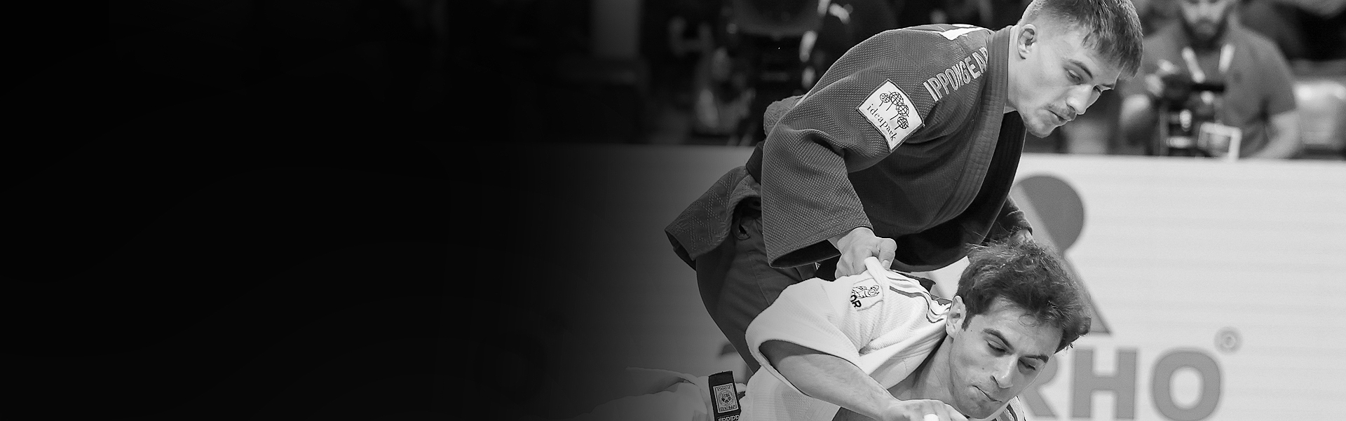
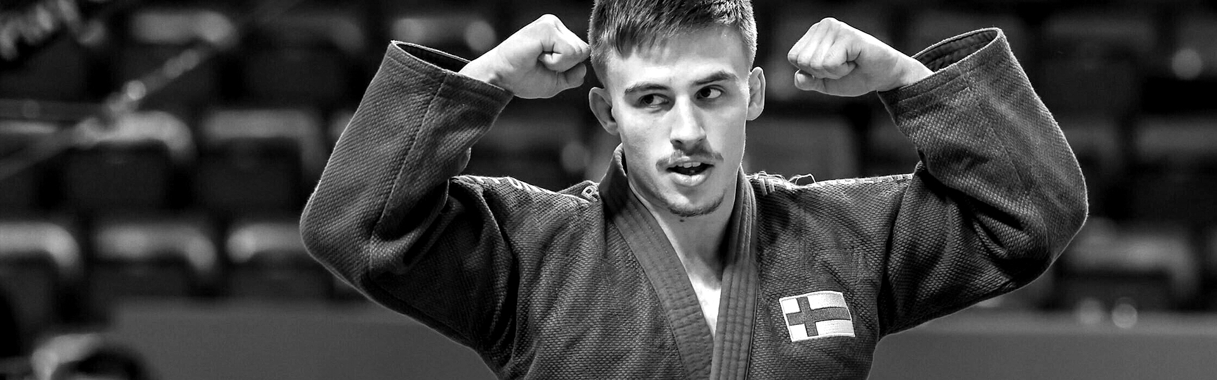
Champion mentality

Slide 25
Quality vs. quantity
Ringelmann effect
Notes:
According to Ringelmann, groups fail to reach their full potential because various interpersonal processes detract from the group’s overall proficiency. Namely, two distinct processes have been identified as potential sources for thereduced productivity of groups: loss of motivation, and coordination problems.
What you prefer?
Come from small group. Still remember 2018. They count hoe many on training. Just so show the number. Number is not so important.
Because we need to have the best conditions for those who are profesional (train extra), do more then planned.

Slide 26

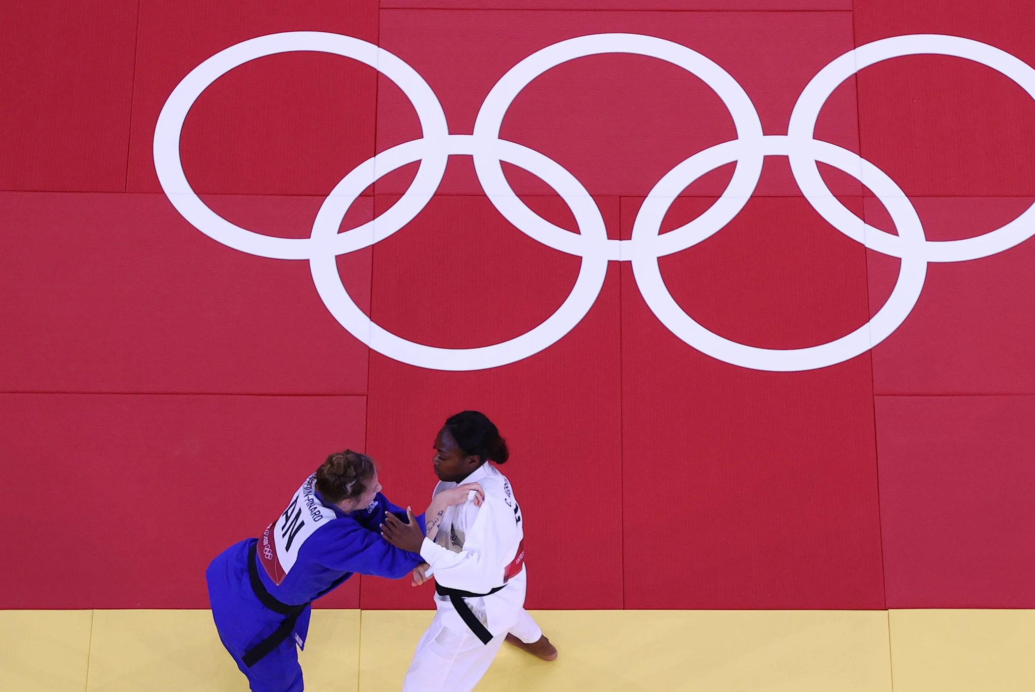
Goals
2025
2026
2027 - 2028
Senior EC 3.
Universiade 3.
U18 EC 1.
Championship medal.
New generation start at GP and GS level.
Medal at home Championships.
Olympic medal.

Slide 27
Seniors: Past events
Past events etc.
Urheilullinen menestys
Kasvava jäsenmäärä
Kehittyvät seurat
Los Angeles 2028
Mitali
10% kasvu
vuosittain
Koulujudo
Aluetoiminta

Slide 28
Seniors: Upcoming events
Future events etc.
Urheilullinen menestys
Kasvava jäsenmäärä
Kehittyvät seurat
Los Angeles 2028
Mitali
Koulujudo
Aluetoiminta

Slide 29
Kiitos

